Slide 1
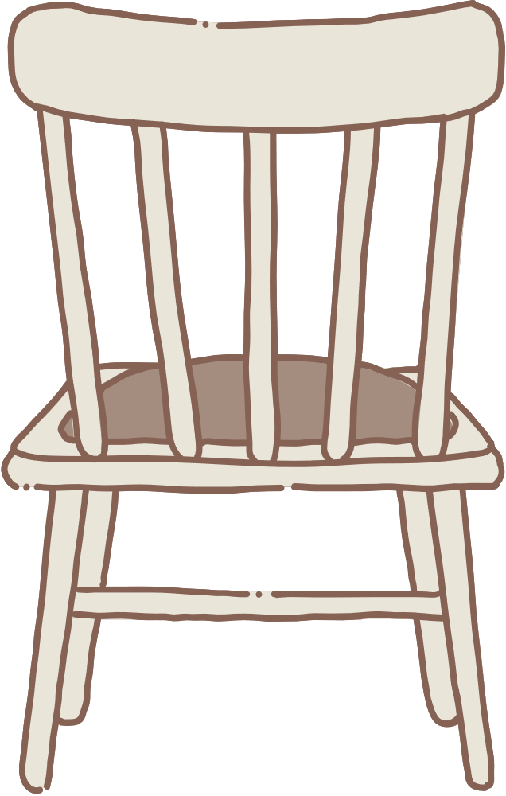
CHÀO MỪNG CÁC EM ĐẾN VỚI TIẾT HỌC

Slide 2
KHỞI ĐỘNG
Quan sát hai góc: góc tạo bởi kim giờ và kim phút; góc tạo bởi kim phút và kim giây.
Hai góc này có liên hệ gì đặc biệt?

Slide 3
CHƯƠNG IV. GÓC.
ĐƯỜNG THẲNG SONG SONG
BÀI 1: GÓC Ở VỊ TRÍ ĐẶC BIỆT

Slide 4
Nhận xét:
Hai tia $Oz$, $Ot$ ở Hình 2 có tính chất sau:
Đoạn thẳng $AB$ nối điểm $A$ bất kì trên tia $Oz$ ($A$ khác $O$) với điểm $B$ bất kì trên tia $Ot$ ($B$ khác $O$) thì cắt đường thẳng $xy$.
Hai tia $Oz$ và $Ot$ như vậy gọi là nằm về hai phía của đường thẳng $xy$.

Slide 5
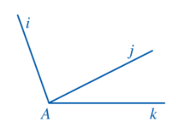
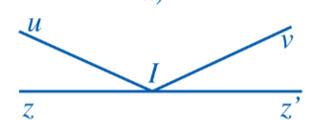
Em hãy chỉ ra trường hợp nào thì có hai tia nằm về hai phía của một đường thẳng và chỉ rõ đó là hai tia nào nằm về hai phía của đường thẳng nào?

Slide 6
Hãy nêu đỉnh chung, cạnh chung của hai góc xOy và yOz
Vẽ tia đối của tia Oy
Hai tia Ox và Oz có nằm về hai phía của đường thẳng yy’ không?
a) Đỉnh của góc $xOy$ và $zOy$ cùng là đỉnh $O$; cạnh chung là cạnh $Oy$.
c) Hai tia $Ox$ và $Oz$ nằm về hai phía của đường thẳng $yy’$.

Slide 7
Giải
Các cặp góc kề nhau trong mỗi hình là
$\hat{xOy}$ và $\hat{zOy}$
$\hat{mAn}$ và $\hat{nAp}$,
Không có
$\hat{nAp}$ và $\hat{pAm}$,
$\hat{pAm}$ và $\hat{mAn}$

Slide 8
Ở Hình 6, hai góc $\hat{xOy}$ và $\hat{mOn}$ có phải là hai góc kề nhau hay không? Vì sao?
Luyện tập 1
Giải
Hai góc $\hat{xOy}$ và $\hat{mOn}$ không phải là hai góc kề nhau vì chúng không có cạnh chung.

Slide 9
Luyện tập 2
Ở Hình 9, hai góc $\hat{mOn}$ và $\hat{pOn}$ có phải là hai góc kề nhau hay không? Tính số đo của góc $\hat{mOp}$.

Slide 10
Giải
Hai góc $\hat{mOn}$ và $\hat{nOp}$ có là hai góc kề nhau vì có đỉnh $O$ chung, cạnh $On$ chung, 2 cạnh còn lại là $Om$ và $Op$ nằm về hai phía so với đường thẳng chứa $On$.
Vì $On$ nằm trong góc $\hat{mOp}$ nên
$$\hat{mOn}+\hat{nOp}=\hat{mOp}$$
$$⟹30°+60°=\hat{mOp}$$
$$⟹\hat{mOp}=90°$$
Vậy $\hat{mOp}=90°$

Slide 11
HĐ4
Quan sát hai góc $xOt$ và $yOt$ ở Hình 10, trong đó $Ox$ và $Oy$ là hai tia đối nhau.
a) Hai góc $xOt$ và $yOt$ có kề nhau hay không?
b) Tính $\hat{xOt} +\hat{yOt}$.

Slide 12
Định nghĩa: Hai góc vừa kề nhau, vừa bù nhau gọi là hai góc kề bù.

Slide 13
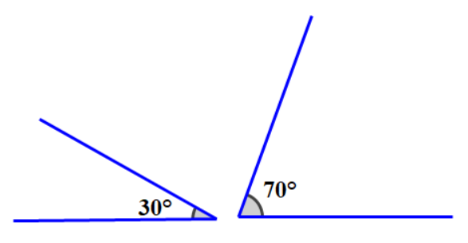
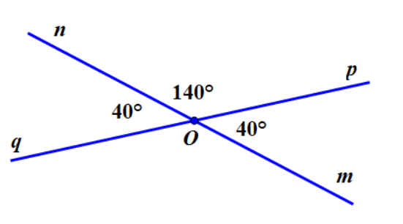
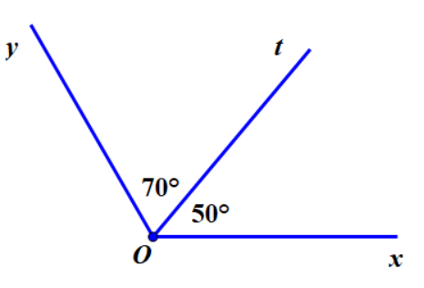
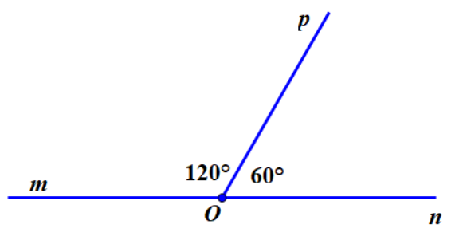
Quan sát hình vẽ và chỉ ra trường hợp nào thì có hai góc kề bù, giải thích tại sao.
Hai góc có tổng bằng 180⁰ chưa chắc đã là hai góc kề bù.

Slide 14
III. HAI GÓC ĐỐI ĐỈNH
Quan sát hai góc $xOz$ và $yOt$ ở Hình 13, trong đó $Ox$ và $Oy$ là hai tia đối nhau, $Oz$ và $Ot$ cũng là hai tia đối nhau và cho biết:
a) Cạnh $Ox$ của $\hat{xOz}$ là tia đối của cạnh nào của $\hat{yOt}$.
b) Cạnh $Oz$ của $\hat{xOz}$ là tia đối của cạnh nào của $\hat{yOt}$
HĐ5

Slide 15
Giải
a) Cạnh $Ox$ của góc $xOz$ là tia đối của cạnh $Oy$ của góc $yOt$.
b) Cạnh $Oz$ của góc $xOz$ là tia đối của cạnh $Ot$ của góc $yOt$.
Hai góc đối đỉnh là hai góc mà mỗi cạnh của góc này là tia đối của một cạnh của góc kia.

Slide 16
Ví dụ 4
Tìm hai góc đối đỉnh (khác góc bẹt) trong mỗi hình 14a, 14b, 14c:
Ở Hình 14a, hai cặp góc $xOy$ và $x’Oy’$, $xOy’$ và $x’Oy$ là hai cặp góc đối đỉnh.

Slide 17
HĐ6
Quan sát Hình 15 và giải thích vì sao:
a) Hai góc $xOy$ và $yOz$ là hai góc kề bù;
b) Hai góc $yOz$ và $zOt$ là hai góc kề bù;
c) $\hat{xOy}+\hat{yOz}=\hat{yOz}+\hat{zOt}$ và $\hat{xOy}=\hat{zOt}$

Slide 18
Ví dụ 5
Tìm số đo $x$ trong Hình 16.
Giải
Ta có:
$\hat{bOc}+\hat{cOd}=\hat{bOd}$ (2 góc kề nhau)
hay $\hat{bOc}+45°=90°⇒\hat{bOc}=45°$
Mà $\hat{mOn}=\hat{bOc}$ (2 góc đối đỉnh)
$$⇒\hat{mOn}=45°=x$$
Vậy $x=45°$.

Slide 19
Luyện tập 4
Tính số đo $x$ trong Hình 17.
Giải
Ta có: $\hat{O_{1}}=\hat{O_{2}}$ (2 góc đối đỉnh)
Mà $\hat{O_{1}}=30°⇒\hat{O_{2}}=30°$
Ta có: $\hat{O_{2}}+\hat{O_{3}}+\hat{O_{4}}=180°$ (kề bù)
$⇒x+30°+90°=180°$
$⇒x=180°−30°−90°=60°$
Vậy $x=60°$
$$4$$
$$1$$
$$O$$
$$2$$
$$3$$

Slide 20
LUYỆN TẬP
Bài 1 (SGK – tr.94, 95)
a) Tìm các cặp góc kề nhau trong mỗi hình 18a, 18b:

Slide 21
Giải
Hai góc kề nhau:
Trong hình 18a là: góc $iAj$ và góc $jAk$
Trong hình 18b là: góc $eBf$ và góc $fBg$; góc $eBf$ và góc $fBh$; góc $eBg$ và góc $gBh$; góc $fBg$ và góc $gBh$.

Slide 22
c) Tìm hai góc đối đỉnh (kh20a, 20b, 20c, 20dác góc bẹt và góc không) trong mỗi hình :

Slide 23
Giải
Trong Hình 20a: Không có vì 2 góc này không có chung đỉnh
Trong Hình 20b: Không có vì không có 2 góc nào mà mỗi cạnh của góc này là tia đối của một cạnh của góc kia.
Trong Hình 20c: góc xOy và góc x’Oy’
Trong Hình 20d: Không có vì không có 2 góc nào mà mỗi cạnh của góc này là tia đối của một cạnh của góc kia.

Slide 24
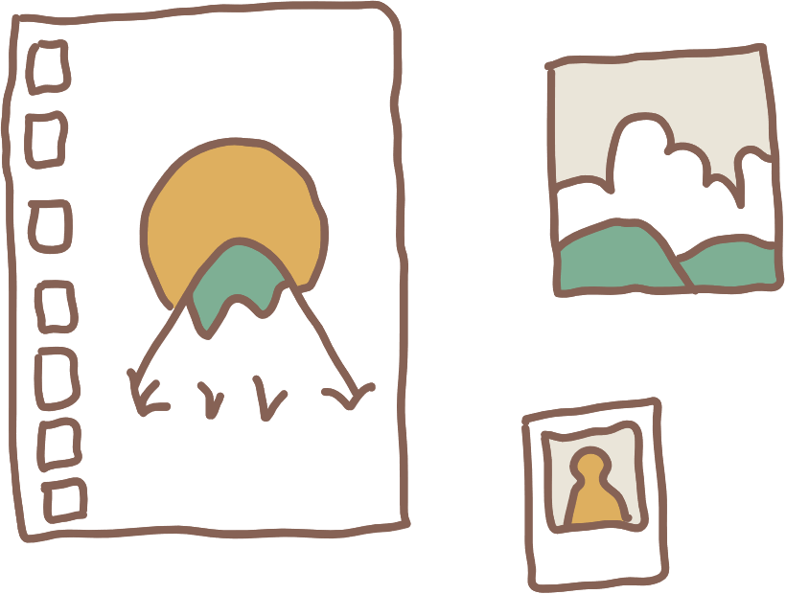
Bài 2 (SGK – tr.95) Quan sát Hình 21 và chỉ ra
a) Hai góc kề nhau
b) Hai góc kề bù (khác góc bẹt)
c) Hai góc đối đỉnh (khác góc bẹt và góc không).

Slide 25
b) Ta có:
$\hat{qPr}+\hat{rPs}={180}^{∘}$ (2 góc kề bù)
$$⇒\hat{qPr}+{55}^{∘}={180}^{∘}$$
$$⇒\hat{qPr}={180}^{∘}−{55}^{∘}={125}^{∘}$$
Vậy số đo góc $qPr$ là ${125}^{∘}$.

Slide 26
Giải
Có 4 góc kề nhau được tạo thành, xếp thành góc bẹt, mỗi góc tạo bởi 2 thanh chắn vòm cửa
Nên mỗi góc có số đo: $180°:4=45°$

Slide 27
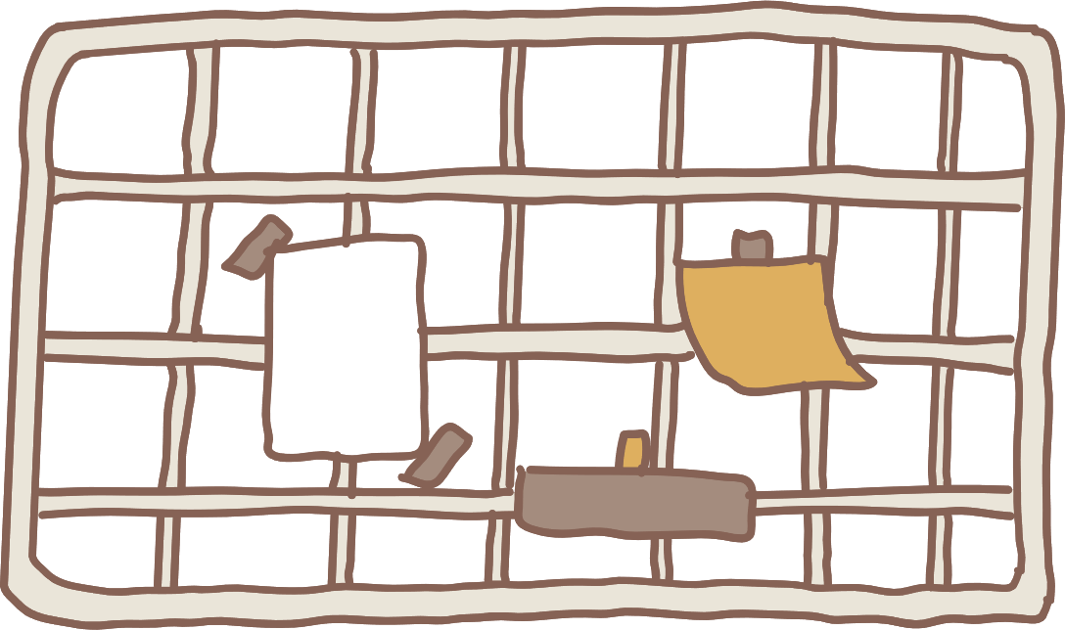
CẢM ƠN CÁC EM ĐÃ LẮNG NGHE BÀI GIẢNG

